Slide 1
Busca de Hiperparâmetros — CNN 1D
Classificação de modulações no RadioML 2018.01A com validação cruzada k-fold
Resultados parciais por grupo de modulação — julho de 2026

Slide 2
Metodologia
• Dataset: RadioML 2018.01A (sinais I/Q de 1024 amostras, 24 modulações, vários SNRs).
• Modelo base: CNN 1D (blocos Conv1d + BatchNorm + ReLU + MaxPool) seguida de classificador denso.
• Busca de arquitetura: variação do número de camadas convolucionais e de filtros por camada (ex.: 2L_32-64 = 2 camadas com 32 e 64 filtros).
• Validação: k-fold com 5 folds por arquitetura; métrica = melhor acurácia de validação de cada fold.
• Treino com early stopping baseado na paciência do scheduler (ReduceLROnPlateau).
• Resultados sincronizados via Google Drive e analisados em modo somente leitura.

Slide 3
Status geral da busca
• AM — busca concluída: 6 arquiteturas × 5 folds. Melhor média: 2L_64-128 com 77,99% (máx. 79,40%).
• APSK — parcial: 1 arquitetura, 2 folds. Acurácia presa em ~25% (nível de chance para 4 classes) — o modelo não está aprendendo.
• QAM — parcial: 1 arquitetura, 5 folds. Acurácia presa em 20% (nível de chance para 5 classes) — mesmo sintoma.
• ASK, PSK e FM — ainda sem resultados no Drive.

Slide 4
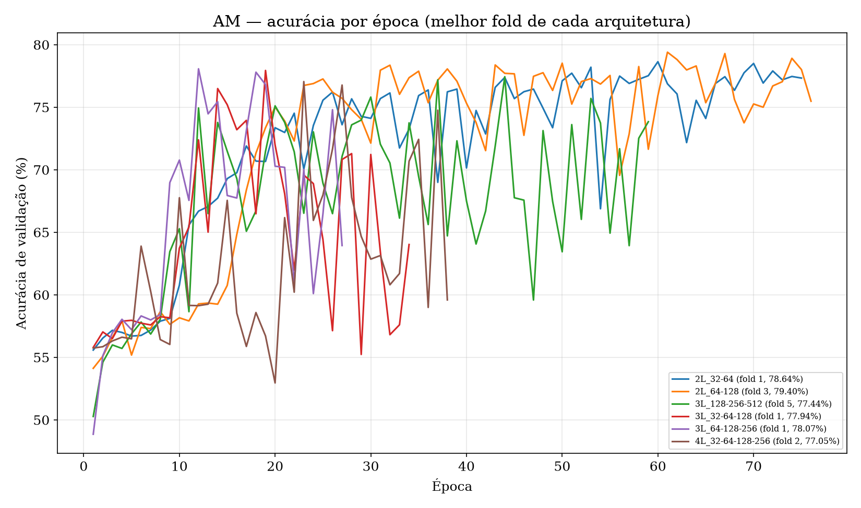
AM — acurácia por época (melhor fold de cada arquitetura)
Todas as arquiteturas convergem para a faixa de 77–79%; as redes com 2 camadas chegam lá com treino mais estável.

Slide 5
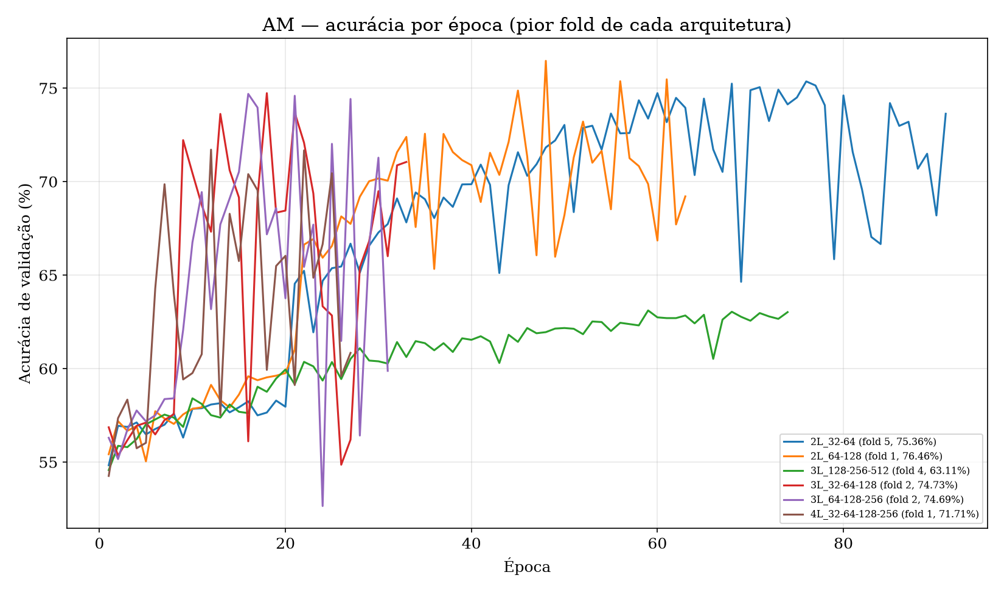
AM — acurácia por época (pior fold de cada arquitetura)
Nos piores folds a variabilidade entre folds aparece; 3L_128-256-512 é a mais instável (desvio padrão de 6,02 p.p.).

Slide 6
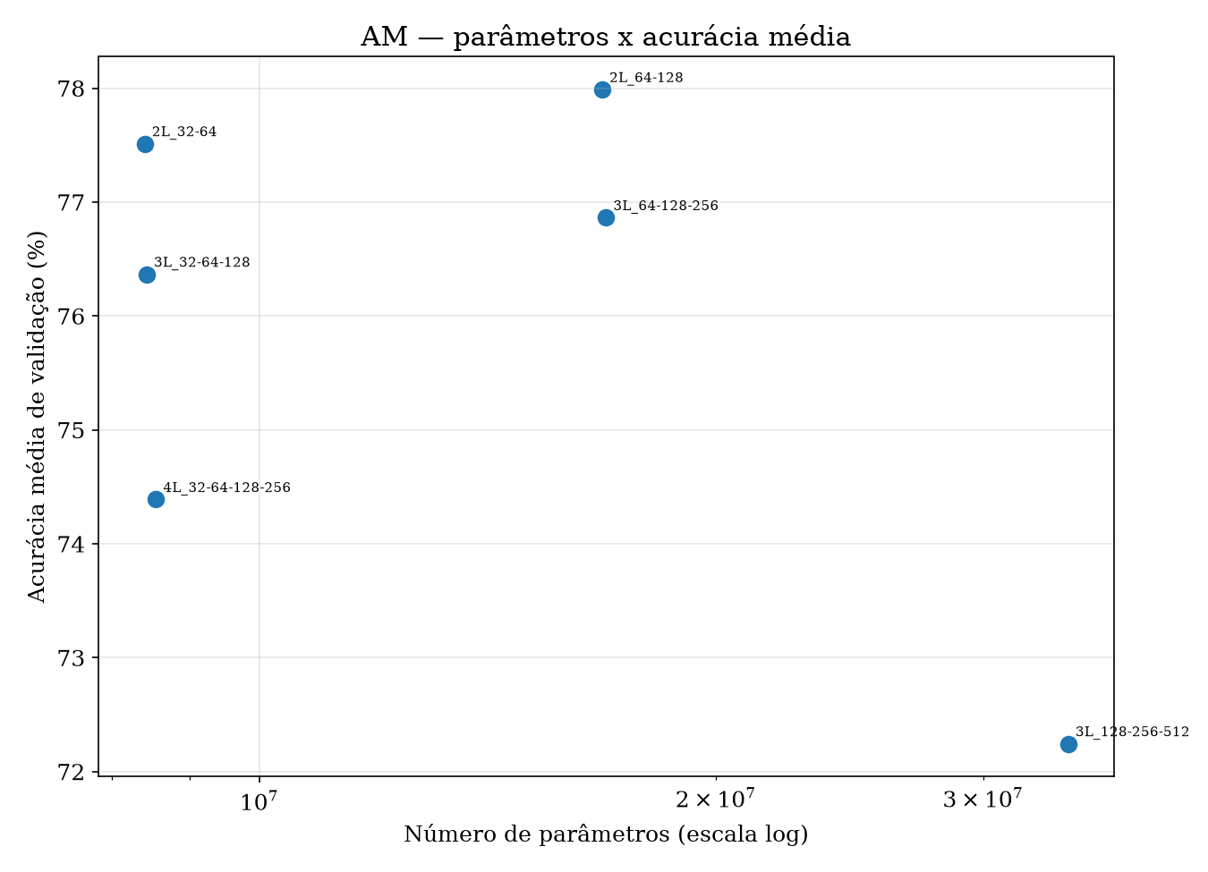
AM — número de parâmetros × acurácia média
Mais parâmetros não ajudam: os melhores resultados vêm das redes menores (2L); a maior rede (34M parâmetros) é a pior.

Slide 7
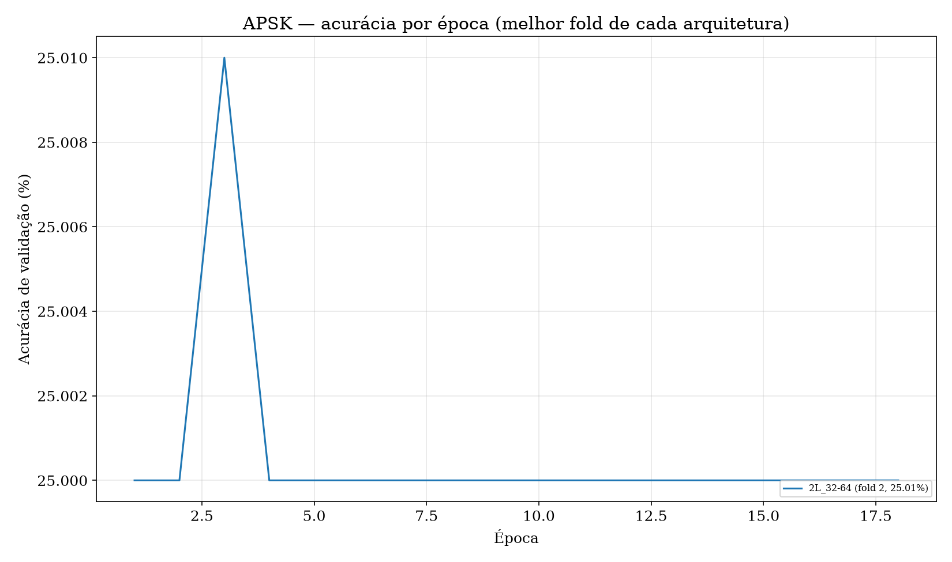
APSK — acurácia por época (melhor fold)
Acurácia constante em 25% = chance para 4 classes: a rede prevê sempre a mesma classe. Investigar antes de continuar a busca.

Slide 8
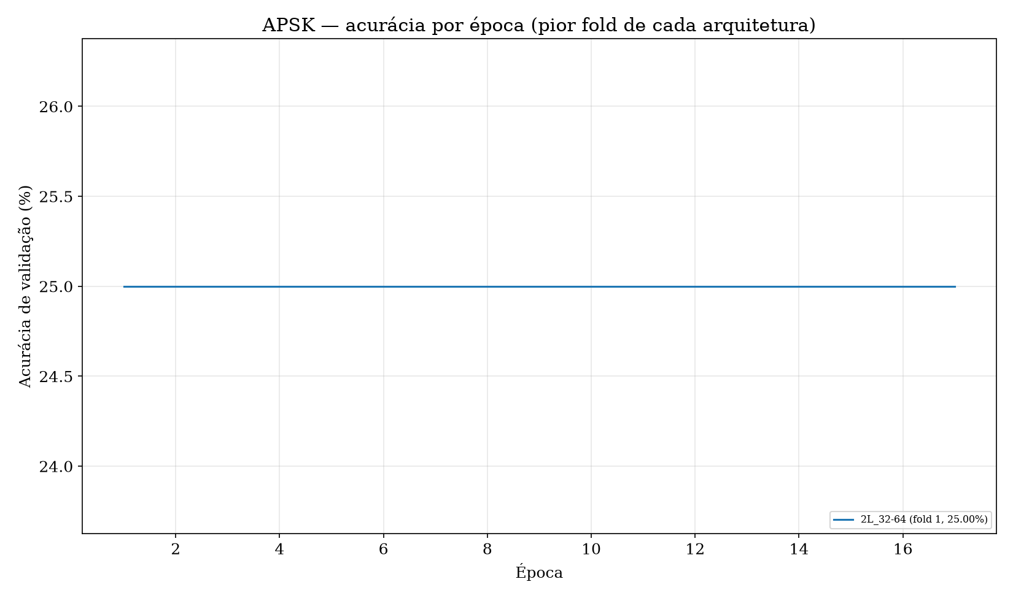
APSK — acurácia por época (pior fold)
Mesmo comportamento no pior fold — o problema não é variabilidade entre folds, é o treino que não decola.

Slide 9

QAM — acurácia por época (melhor fold)
Linha reta em 20% = chance para 5 classes, nos 5 folds. Sintoma idêntico ao APSK.

Slide 10
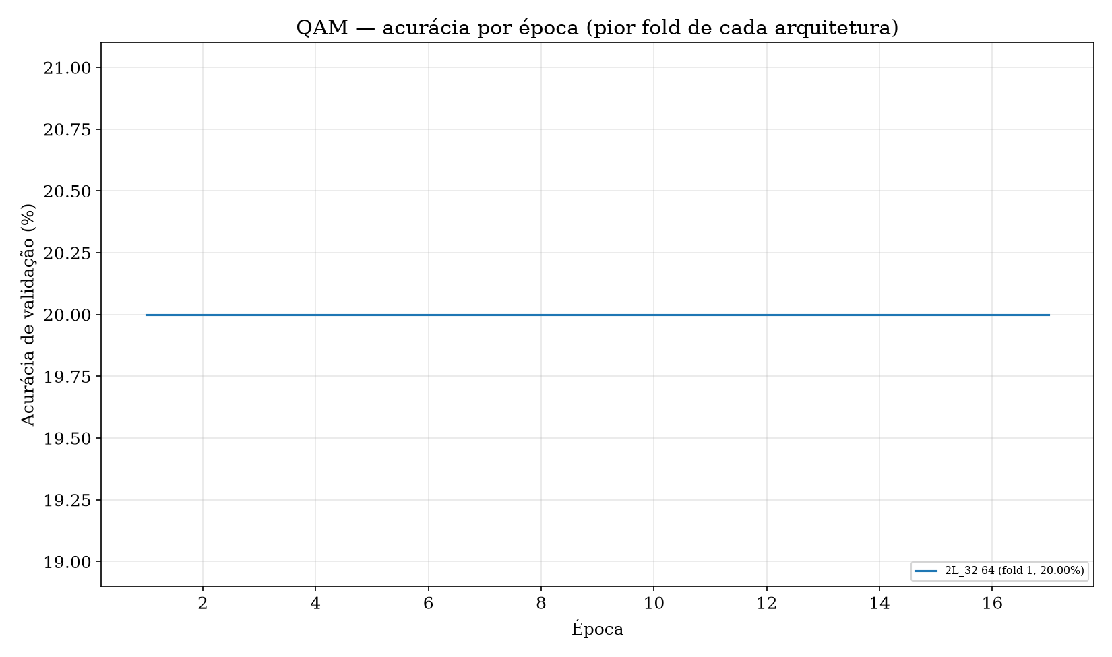
QAM — acurácia por época (pior fold)
QAM é notoriamente difícil em SNR baixo, mas 20% cravado indica problema de treino (LR, normalização), não de capacidade.

Slide 11
Resumo dos resultados por arquitetura
Grupo | Arquitetura | Parâmetros | Folds | Média (%) | Máx (%) | Mín (%) | Desv. (p.p.)
AM | 2L_64-128 | 16.822.212 | 5 | 77,99 | 79,40 | 76,46 | 0,95
AM | 2L_32-64 | 8.402.148 | 5 | 77,51 | 78,64 | 75,36 | 1,14
AM | 3L_64-128-256 | 16.921.284 | 5 | 76,86 | 78,07 | 74,69 | 1,20
AM | 3L_32-64-128 | 8.427.108 | 5 | 76,37 | 77,94 | 74,73 | 1,04
AM | 4L_32-64-128-256 | 8.546.916 | 5 | 74,39 | 77,05 | 71,71 | 2,05
AM | 3L_128-256-512 | 34.118.532 | 5 | 72,24 | 77,44 | 63,11 | 6,02
APSK | 2L_32-64 | 8.402.148 | 2 | 25,01 | 25,01 | 25,00 | 0,00
QAM | 2L_32-64 | 8.402.661 | 5 | 20,00 | 20,00 | 20,00 | 0,00

Slide 12
Conclusões e próximos passos
• AM: busca funcionou bem — arquiteturas 2L (32-64 e 64-128) são as melhores; aumentar profundidade/filtros só piora e desestabiliza.
• APSK e QAM: treino colapsado no nível de chance. Antes de ampliar a busca, revisar:
– taxa de aprendizado inicial (testar valores menores) e warm-up;
– normalização das amostras I/Q (a normalização individual está comentada no código);
– balanceamento/rótulos do subconjunto usado nesses grupos.
• Rodar/concluir as buscas dos grupos ASK, PSK e FM para fechar o comparativo.
• Com todos os grupos fechados, comparar a melhor arquitetura por grupo em um conjunto de teste comum, por SNR.

